Slide 1
ETNOMUSICOLOGIA
Vitor Lyra Biagioni

Slide 2
O SEMBA ANGOLANO PRÉ-INDEPENDÊNCIA (1961-1975): RELAÇÕES ENTRE MÚSICA E POLÍTICA
Mateus Berger Kuschick
Universidade Estadual de Campinas (UNICAMP)

Slide 3
RESUMO
O texto aborda o semba, estilo tradicional Angolano, como tópico principal.
O autor trabalhará entre os anos de 1947 à 1975 (ano de independência da Angola).

Slide 4
A era de ouro do Semba em Angola
Nesse tópico o autor procura colocar o “semba” como grande influenciador para a independência do país.
“Intonations: a social history of music and national in Luanda, Angola, from 1945 to recent times”.
Musseques tem uma grande influência até mesmo maior que os soldados e intelectuais da época.
Essa autora nomeia o período de 1961 a 1975 como a era de ouro do semba.
No fim o autor faz alguma citações da discografia encontrada pra essa época.

Slide 5
1947 fundação do grupo Ngola Ritmos
Em 1947 com a fundação do Grupo Ngola Ritmos é o marco da criação do estilo tradicional Angolano.
“Redescoberta da própria cultura”
O filho de um dos integrante do grupo Ngola Ritmos diz que o pai foi que criou e fez uma adaptação do estilo “kazukuta”.
O autor diz que Liceu Vieria Dias trajou essa “kazukuta” e modernizou consolidando no Semba que se concretizou como um símbolo nacional.

Slide 6
O estilo musical angolano Semba
Nesse tópico o autor tenta abordar os aspectos musicais do semba e a história do estilo
A expressão semba vem da dança massemba.
A instrumentação do semba é: UNGO(berimbau), KISSANGE (Kalimba), MARIMBA, KAKOCHA (espécie de violino), DIKANZA (reco-reco) e as N’GOMAS (tambores)

Slide 7
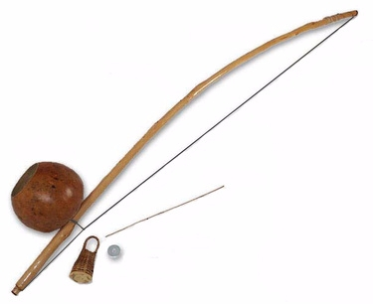

Slide 8
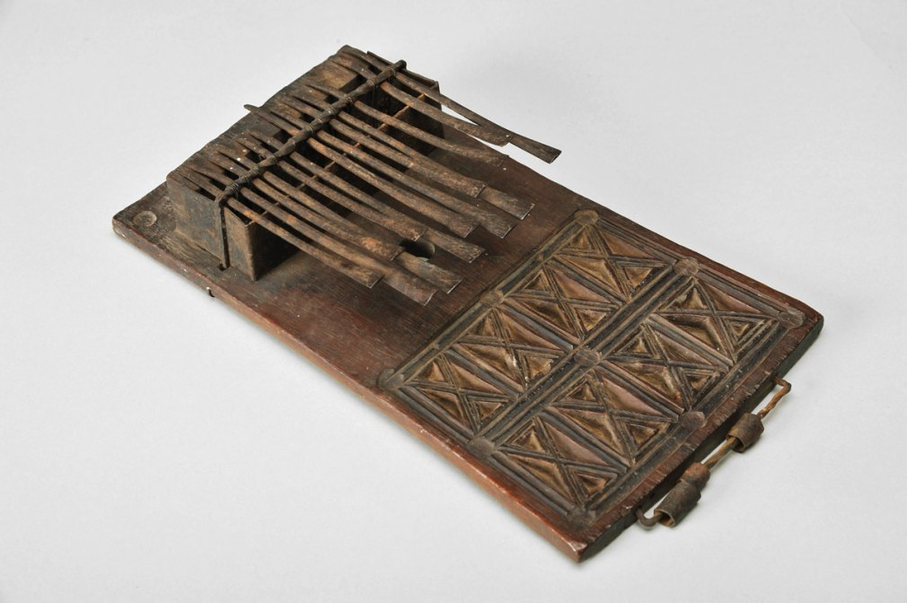

Slide 9
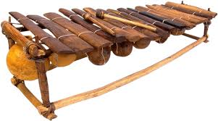

Slide 10
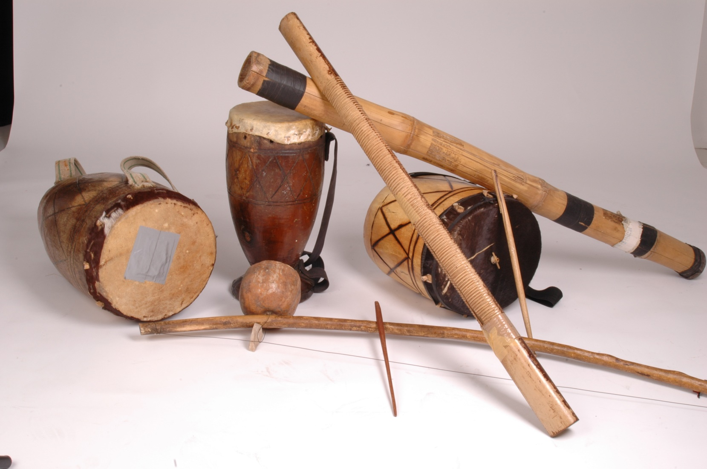
https://www.youtube.com/watch?v=89JDlmPxfXs

Slide 11
O que podemos caracterizar como semba?
1 - O timbre agudo da percussão
2 - A presença do baixo (primeiramente a viola-baixo e depois, o baixo
elétrico)
3 - O idioma kimbundo predominante nas canções.
4 - A célula rítmica padrão
5 - Os coros de resposta,
6 - A malha percussiva
7 - A guitarra solista
8 - A abordagem política

Slide 12
Considerações parciais
O semba foi um estilo musical muito importante para a cultural popular da Angola, ele foi um dos principais auxiliadores da independência e uma libertação do povo contra os colonizadores.

